Slide 1
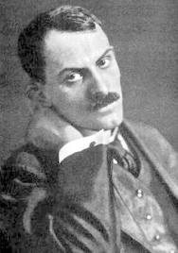
Babits mihály
1883-1941
(80 éve hunyt el)

Slide 2
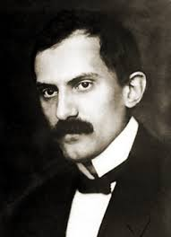
Babits Mihály 1883.november 26-án született Szekszárdon.
Értelmiségi családból származott. Édesapja törvényszéki bíró volt.
Babitsék négyen voltak testvérek, ő volt a legidősebb. Egyik húga Olga, másfél éves korában meghalt, öccse pedig túlélte a költőt.
Anyja műveltsége messze túlmutatott a korabeli hölgyek átlagos kulturáltsági és műveltségi szintjén.

Slide 3
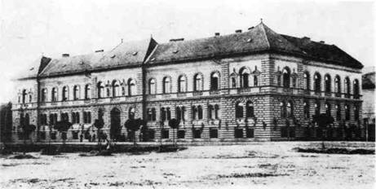
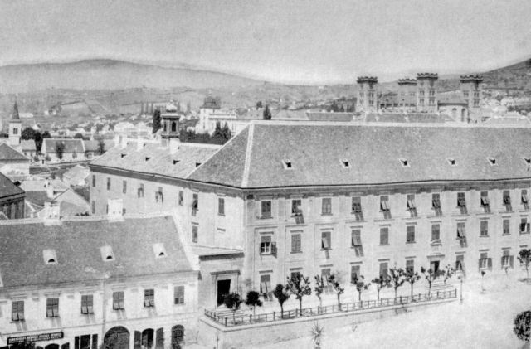
Iskolái
Elemi iskoláit Budapesten és Pécsen végezte el.
1893 őszétől a pécsi cisztercita gimnáziumban tanult.
1901-ben a budapesti bölcsészkara magyar-francia szakára iratkozott be, de a franciát hamarosan latinra cserélte.

Slide 4
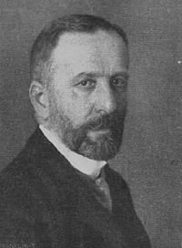
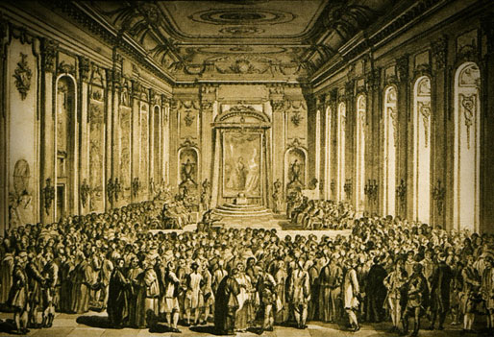
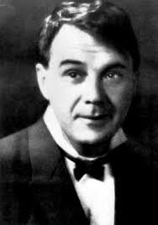
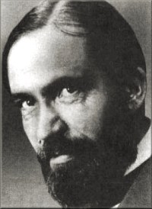
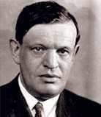
Az egyetemi évek talán a lemeghatározóbb élményét a Négyesy László stílusgyakorlati szeminárium jelentette.
Itt szövődött barátsága Juhász Gyulával és Kosztolányi Dezsővel, valamint Karinthy Frigyessel.
Az egyetem elvégzése után Baján, a cisztercita gimnáziumban, mint világi ideiglenes helyettes tanár töltötte gyakorló évét. 1906-ban szerzett tanári oklevelet. Ezután Szegeden vállalt tanári állást az állami fő reáliskolában.
Karinthy Frigyes
Kosztolányi Dezső
Juhász Gyula

Slide 5
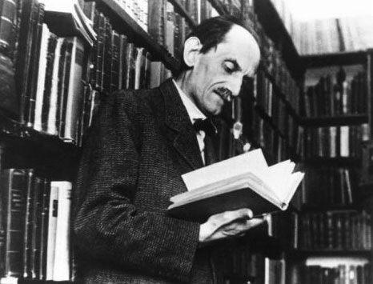
A Holnap antológia
Babits nevét a magyar irodalmi életben A Holnap antológia tette ismertté. 1908 szeptemberében a Juhász Gyula kérésére küldött versei jelentek meg itt.

Slide 6
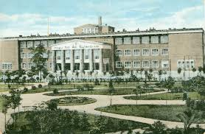
A tanár
1908.junius 24-én az erdélyi Fogarasra nevezték ki rendes tanárrá.
Babits valóságos száműzetésnek élte meg ''világ végére'' helyezését. Három tanévet töltött a fogarasi gimnáziumban. Babitsnak 54 verse született a fogarasi gimnáziumban.
1911-ben Babitsot Újpestre helyezték a Könyves Kálmán Gimnáziumba.

Slide 7
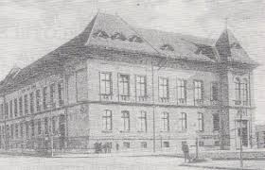
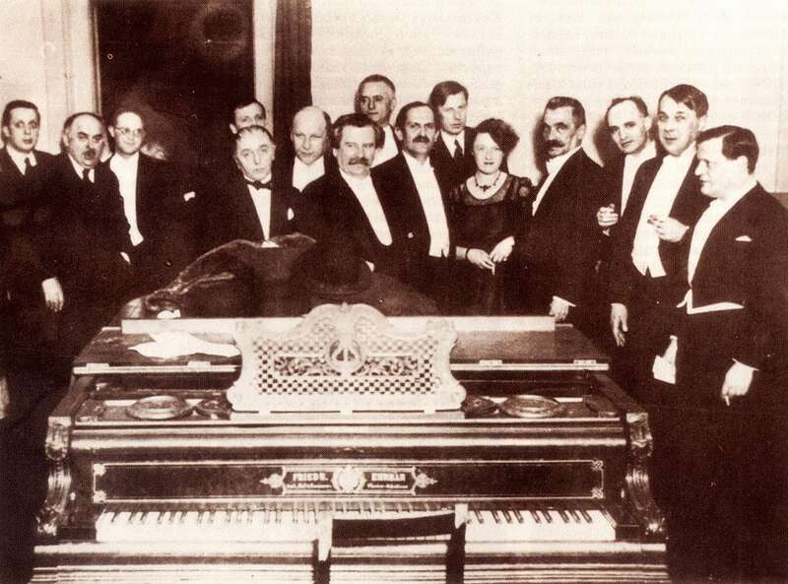
A tanár
1912 novemberétől 1916 elejéig a budapesti Tisztviselő-telepi gimnázium tanára.
1919 januárjában Babits katedrát kapott. Szellemi menedéket a 20-as évek elején csak a műfordítás jelentette számára.
Ettől az évtől kezdve a Nyugatnak is állandó munkatársa lett.
Babits Mihály

Slide 8
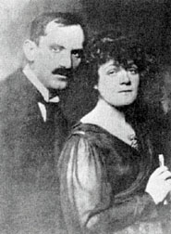
Házassága
Anyagi helyzetük is rendeződött, 1923-ban az esztergomi Élőhegyen kis telket és házat vásároltak, a nyarakat ettől fogva mindig ott töltötte a család.
Közös gyerekük nem volt, egy rokon kislányát, Ildikót fogadták örökbe.
Babits a közélet elől magánéletbe menekült.
1921-ben házasságot kötött Tanner Ilonával, aki magát Kazinczy felesége után Török Sophie-nak nevezte.
Kapcsolatuk Babits számára élete végéig kiegyensúlyozott családi hátteret jelentett.

Slide 9
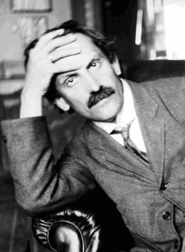
Betegsége
1934 fordulópont volt a költő életében: ekkor tapasztalta betegsége első jeleit.
Később így vallott róla:
„Engem éveken át egy gonosz kór keze fojtogatott, szó szerint fuldokolva és lihegve jártam a világot, mintha a levegő kiapadt volna körülöttem.”
1937-ben orvosai gégerákot állapítottak meg panaszai alapján. E tudat után írta meg talán legszebb versét az "Ősz és Tavasz között".

Slide 10
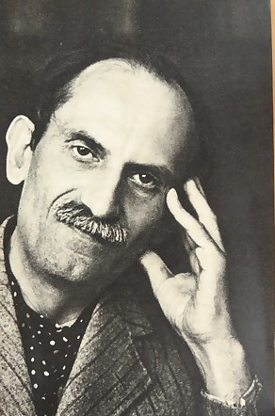
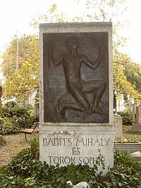
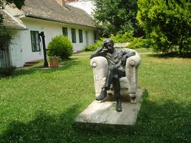
Halála
Babits állapota 1940 elején rosszabbodott, ennek ellenére vállalta márciusban az olaszországi utazást. 1940 vége fele visszautazott Budapestre, s befeküdt a Siesta Szanatóriumban állapota rosszabbodása miatt.
1941. augusztus 4-én halt meg Budapesten, a szanatóriumban.
Babits emlékháza

Slide 11
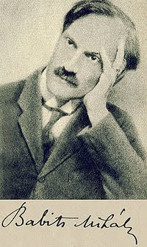
Ősz és Tavasz között
Babits betegsége tudatában írta meg az ''Ősz és Tavasz kötött'' című versét.
Ennek a versnek minden versszakában belefoglal életéből egy-egy boldog pillanatot költői szavakkal. S emlékeztet bennünket minden versszakban haláláról. Talán sokak számára azért tetszik ez a költemény, mert Babits az igazat írja le ebben a műben.

